Slide 1
Kurumsal Veri Güvenliği Noktası (Pardus Versiyonu)
OmniGuard-P

Slide 2
Bilgi Güvenliği…
Eğer veri güvenliği kurumunuzun en önemli hassasiyetiniz ve dışarıdan içeriye veya içeriden dışarıya bilgi akışını kontrol etmeniz çok önemlidir.

Slide 3
Çözüm 1
Kurumunuza tüm veri giriş ve çıkışlarını kapatabilirsiniz.
Bilgi akışını engellemek güvenlik açısından çözüm ancak bilgi kaçaklarını engellemesi imkansızdır.

Slide 4
Çözüm 2
Kurumunuzdaki bilgisayarlardaki tüm elektronik medya cihazların kullanımını kapatabilirsiniz.
Cihazların iptal edilmesi kurum içi veri kaçaklarını en aza indirecek ancak kontrollü bilgi akışı için personel tahsis edilmesi ve bu fonksiyonun işletilmesi gerekmektedir.

Slide 5
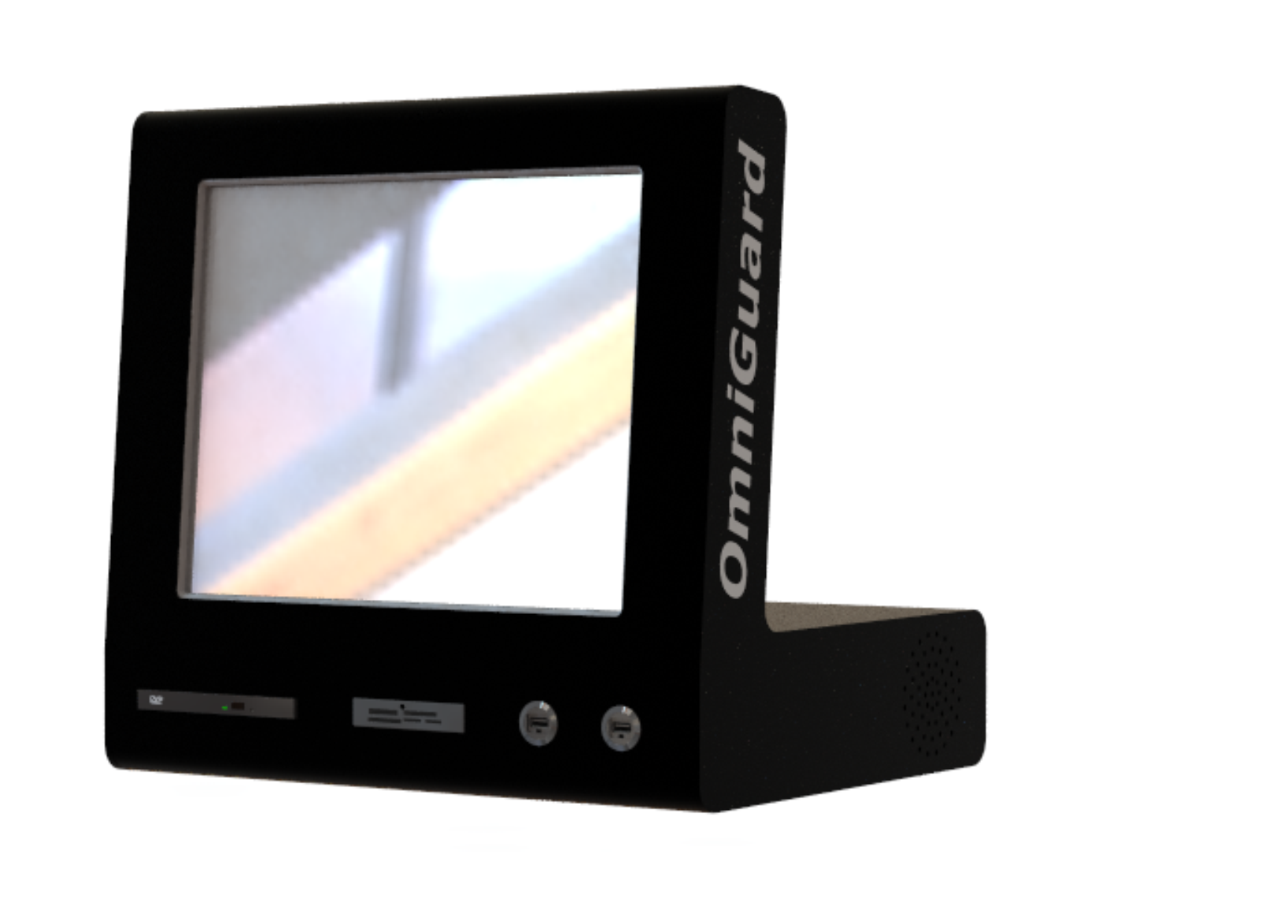
Çözüm OmniGuard-P
OmniGuard-P ile kurum içi veri güvenliğinize ilave olarak veri akışını önceden belirlediğiniz kurallara göre gerçekleştirebilir, tüm veri trafiğini kontrol ederek, izleyebilir, zararlı yazılımlara karşı virus taramasını otomatik olarak yapabilirsiniz.
OmniGuard-P, milli işletim sistemi Pardus üzerinde çalışmaktadır.
OmniGuard-P ile veri akışını kurum personel yetkilendirmesine, dosya boyut ve tipine göre ve hatta zamana göre gerçekleştirebilir.

Slide 6
OmniGuard nasıl çalışır?
Kullanıcı medya cihazını OmniGuard-P’e takar ve ilgili dosyaları seçer
OmniGuard-P dosyalar üzerinde virus ve içerik taraması yapar
%
Kurum içi veri akış kurallarına göre işlem gerçekleştirilir veya iptal edilir
Sistem yöneticileri OmniGuard-P faaliyetlerini dashboard yardımı ile gözlemler

Slide 7
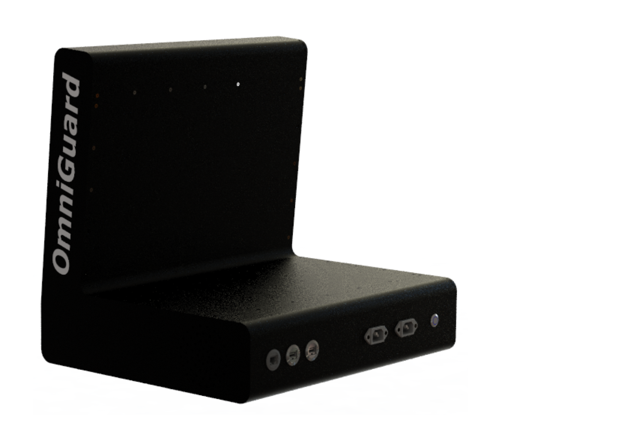
OmniGuard-P Teknik Özellikler
İşletim Sistemi:
Linux/Pardus
Tarama Opsiyonları:
CF, Memory Stick Micro M2, Memory Stick Pro Duo, Micro SD, Mini SD, MMC, SD, SDHC, SDXC, XD
Monitör:
17’’ Dokunmatik
Model:
Masa Üstü / Kiosk

Slide 8
TEŞEKKÜRLER….
Sigun Bilgi Teknolojileri ve Danışmanlık A.Ş.
Üniversiteler Mah. 1596. Cad. Ek İdari Bina ve Kuluçka Mrk.
No:95 3.Kat Ofis No:61 06800 Beytepe / ANKARA T: 0312 227 05 64 E: info@sigun.com.tr
W: www.sigun.com.tr

